Slide 1
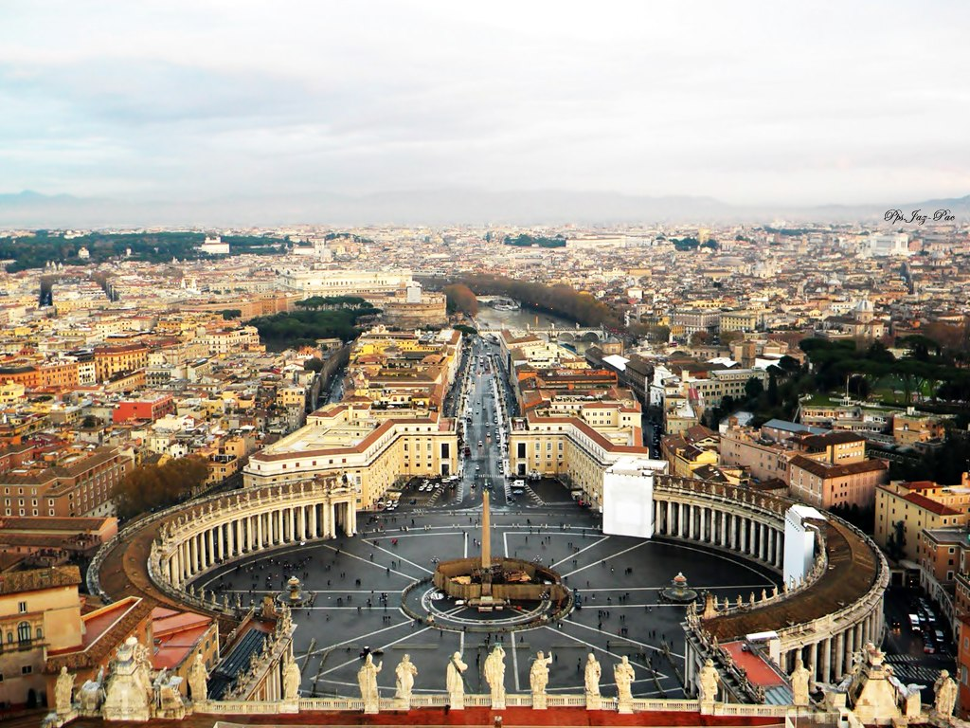
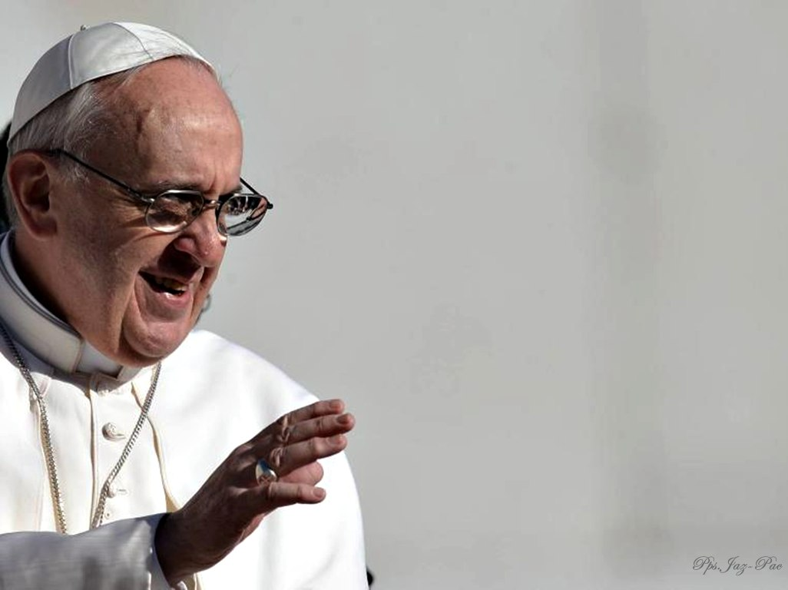





Esta es una creación de Jaz-Pac

Slide 2
La misa de entronización de Francisco ha tenido su sello personal en muchos detalles. Por ejemplo, la segunda lectura de la ceremonia ha sido en español, algo no habitual en este tipo de actos. En concreto, una mujer ha leído un fragmento de la Carta del apostol San Pablo a los Romanos. Pero sobre todo, Francisco ha esbozado en su homilía algunos de los pilares en los que basará su Pontificado. "El odio, la envidia y la soberbia ensucian la vida", ha afirmado Francisco ante los invitados y los fieles. El Papa ha hecho también un alegato de "la bondad y la ternura".
En la homilía tampoco se ha olvidado de uno de los asuntos sobre los que más claro se ha mostrado siempre: el aborto. Sin citarlo expresamente, ha pedido a "todos los que ocupan puestos de responsabilidad en el ámbito económico, político o social" y a todos los hombres y mujeres que custodien la Creación y no dejen que los signos de destrucción y muerte, los 'Herodes' de todas las épocas, desfiguren el mundo. "Por desgracia, en todas las épocas de la historia existen 'Herodes' que traman planes de muerte, destruyen y desfiguran el rostro del hombre y de la mujer. Quisiera pedir, por favor, a todos los que ocupan puestos de responsabilidad en el ámbito económico, político o social, a todos los hombres y mujeres de buena voluntad: Seamos custodios de la creación, del designio de Dios inscrito en la naturaleza, guardianes del otro, del medio ambiente; no dejemos que los signos de destrucción y de muerte acompañen el camino de este mundo nuestro", ha remarcado.

Slide 3
"Nunca olvidemos que el verdadero poder es el servicio, y que también el Papa, para ejercer el poder, debe entrar cada vez más en ese servicio que tiene su culmen luminoso en la cruz; debe poner sus ojos en el servicio humilde, concreto, rico de fe, de san José y, como él, abrir los brazos para custodiar a todo el Pueblo de Dios y acoger con afecto y ternura a toda la humanidad, especialmente los más pobres, los más débiles, los más pequeños", ha insistido Francisco.
El Papa también ha hecho suyas las palabras que utiliza Mateo para describir la caridad: "Al hambriento, al sediento, al forastero, al desnudo, al enfermo, al encarcelado". "Sólo el que sirve con amor sabe custodiar", ha asegurado. Además, en un guiño a los seguidores de todo el mundo que algunos lugares hasta se encuentran perseguidos, el rito de la 'Oración de los fieles' o peticiones durante la misa de inicio del ministerio petrino fue leído en cinco idiomas, ruso, francés, árabe, swahili y chino.

Slide 4
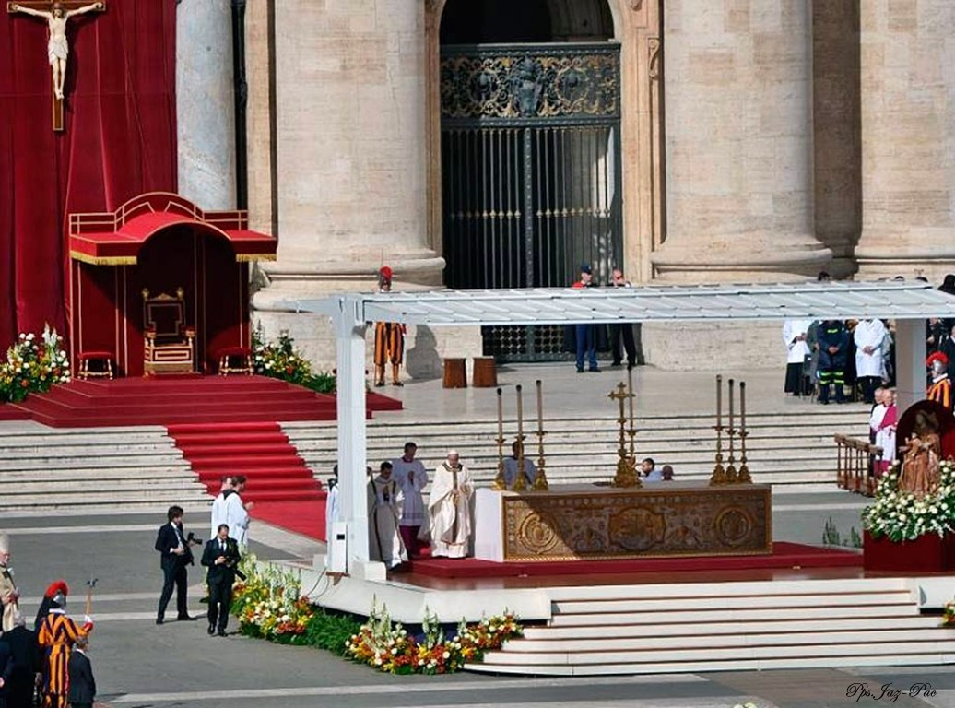

Slide 5
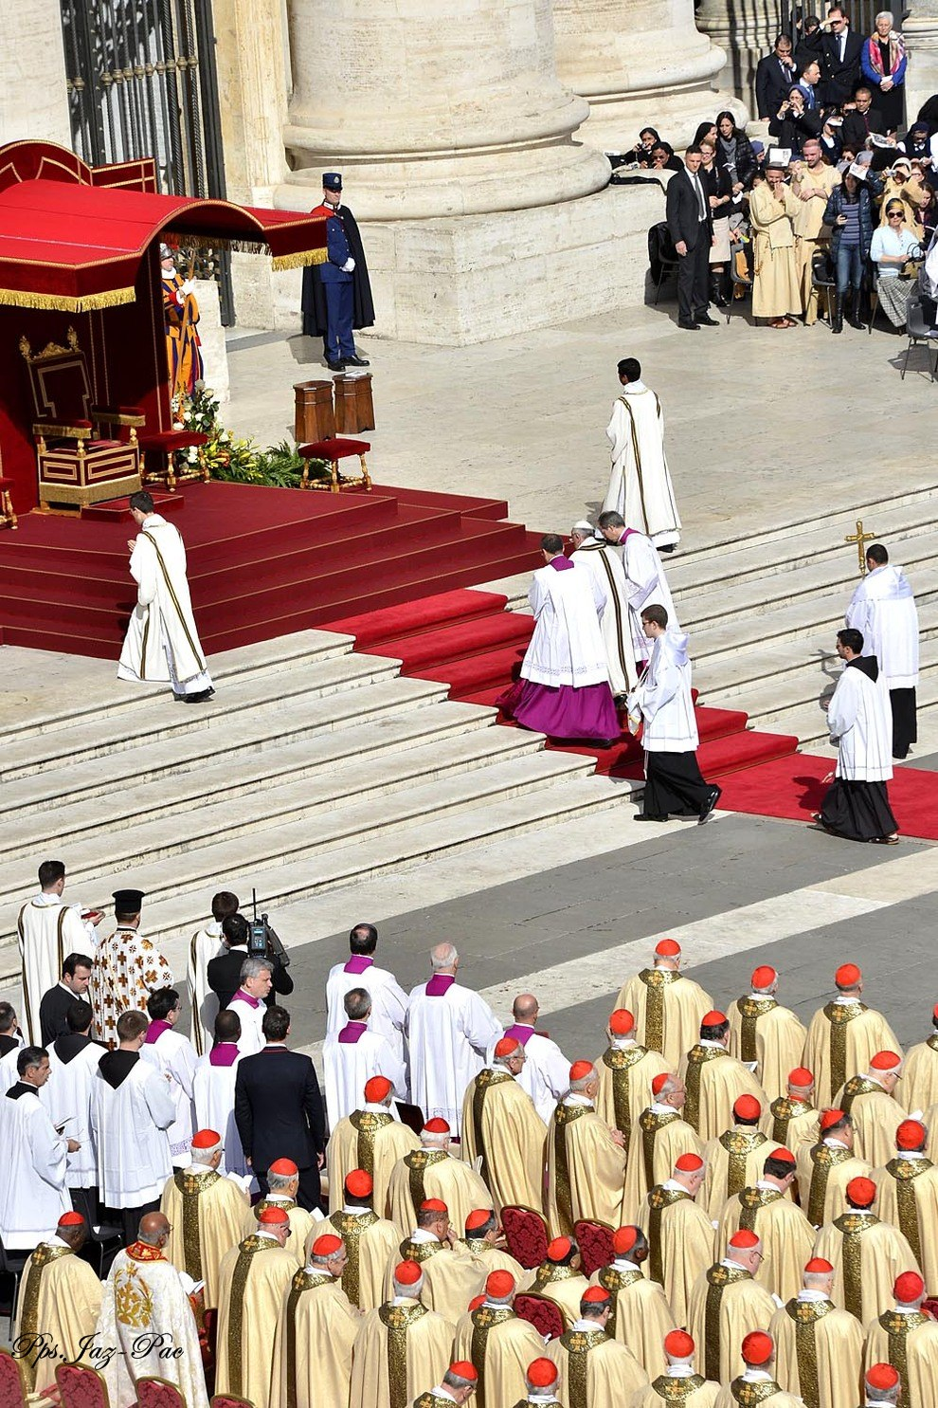

Slide 6
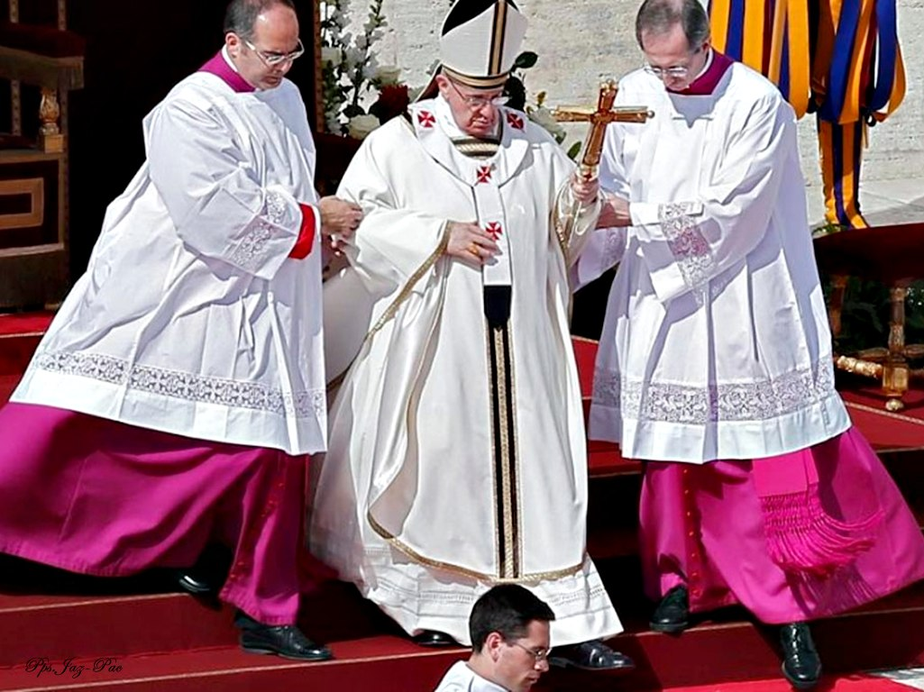

Slide 7
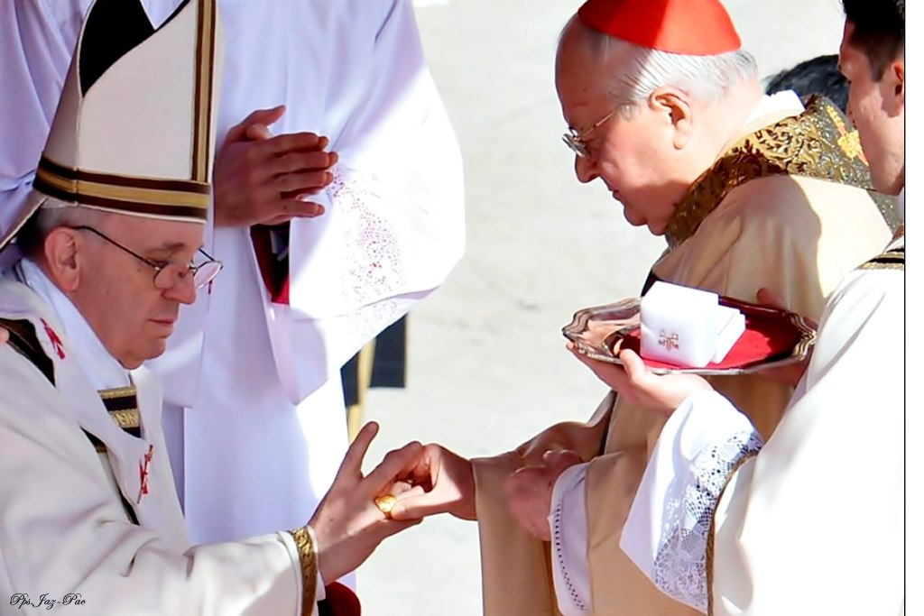

Slide 8
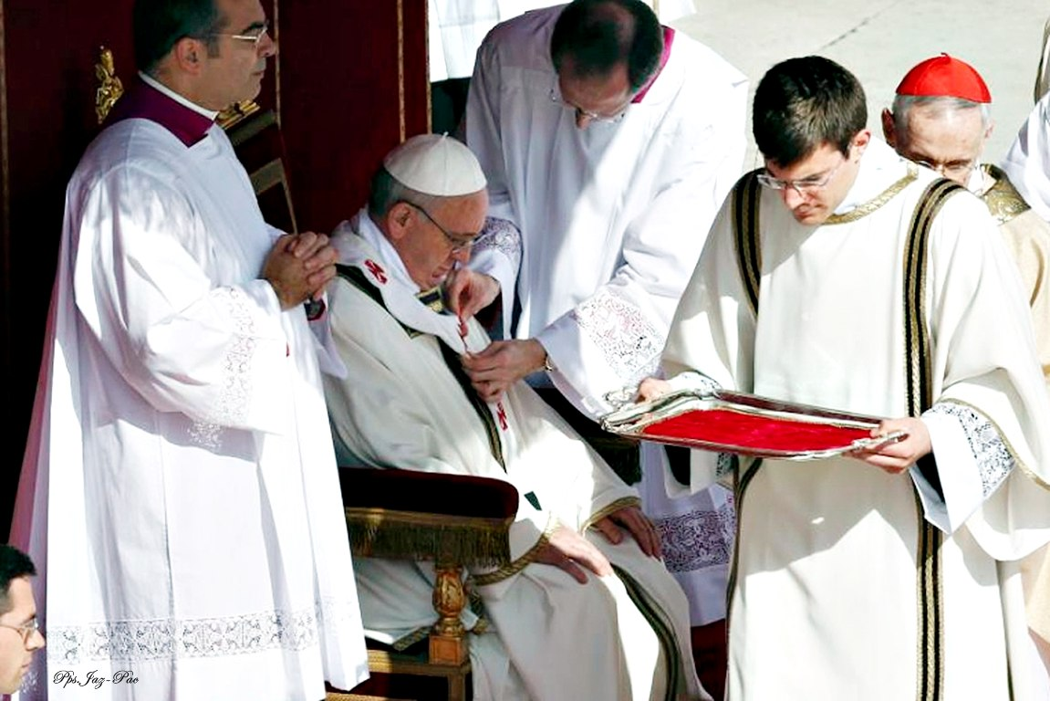

Slide 9
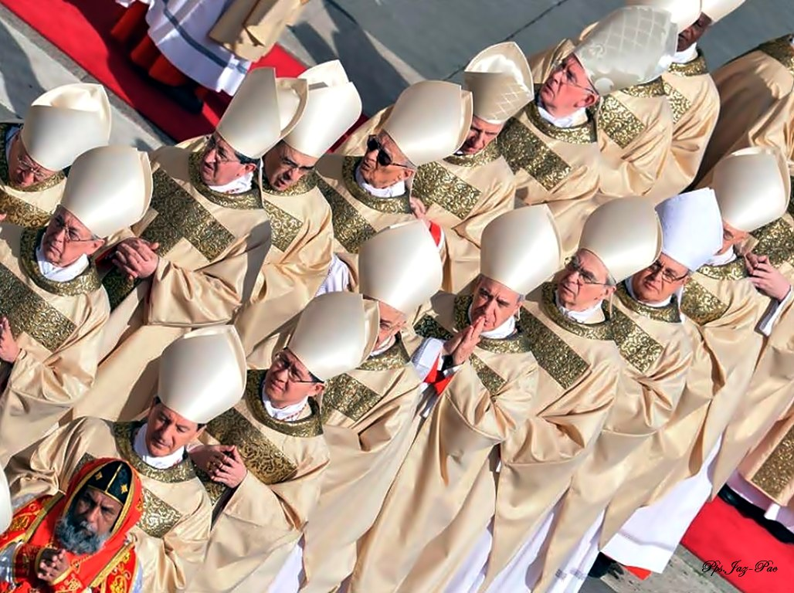

Slide 10
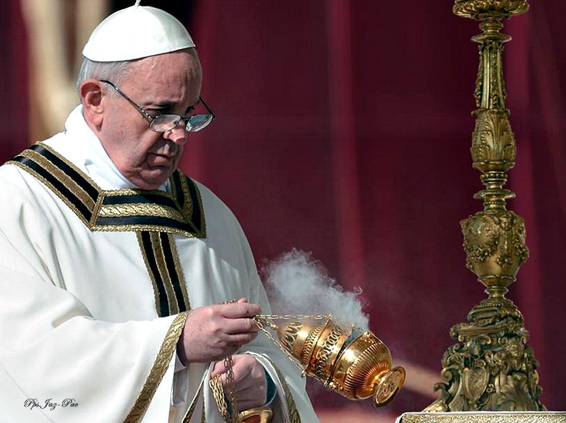

Slide 11
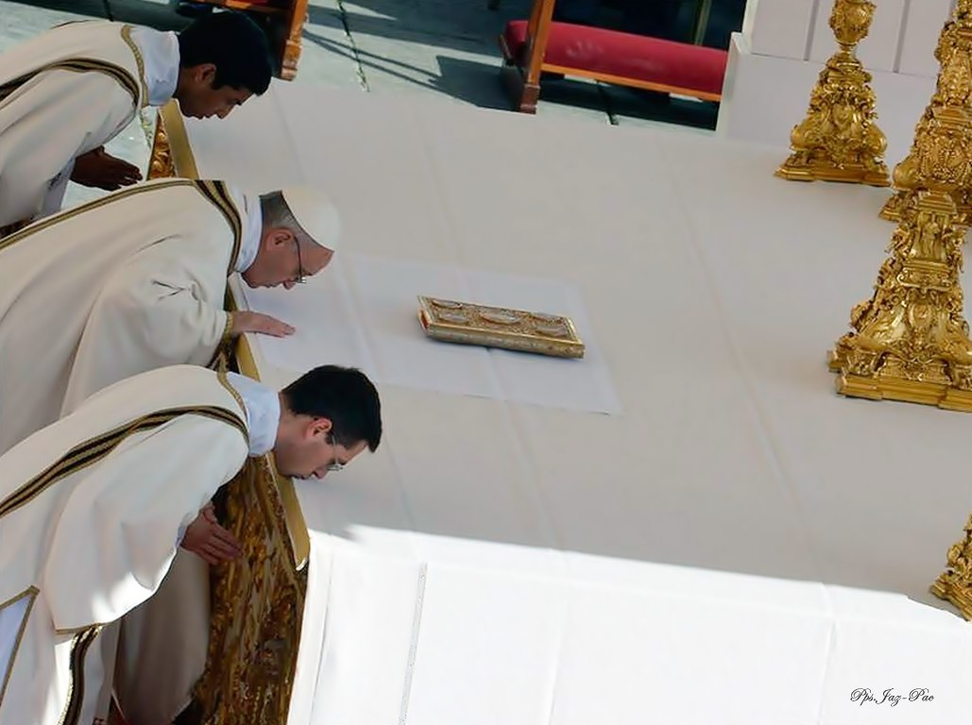

Slide 12
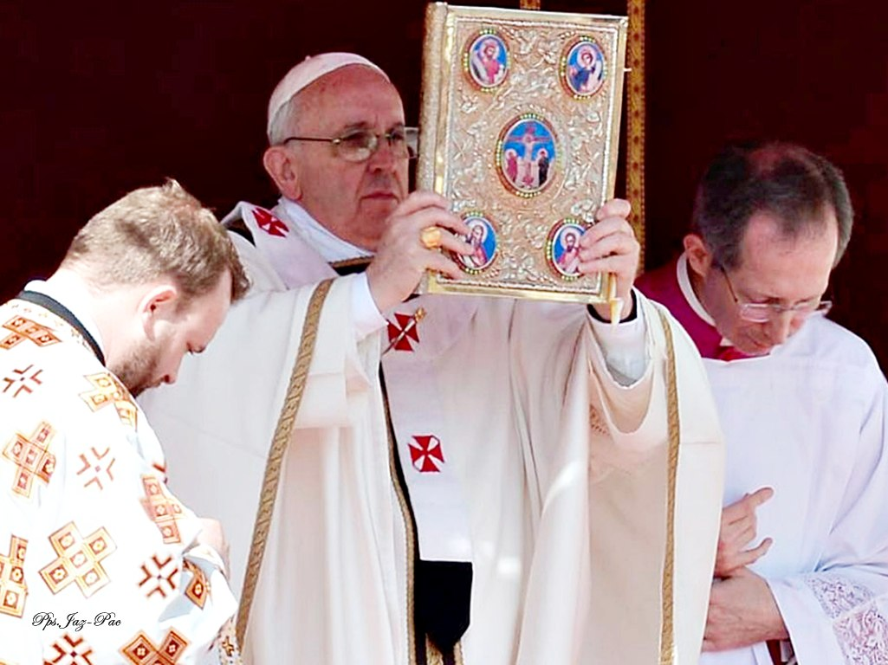

Slide 13
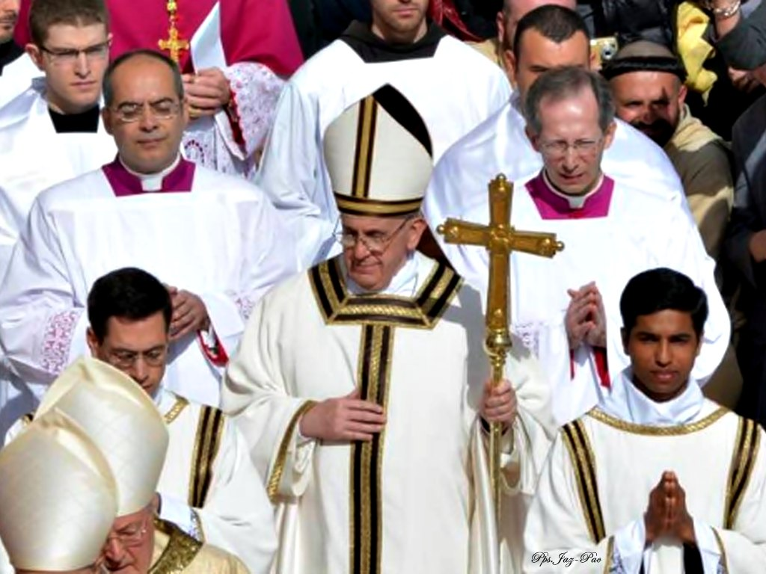

Slide 14
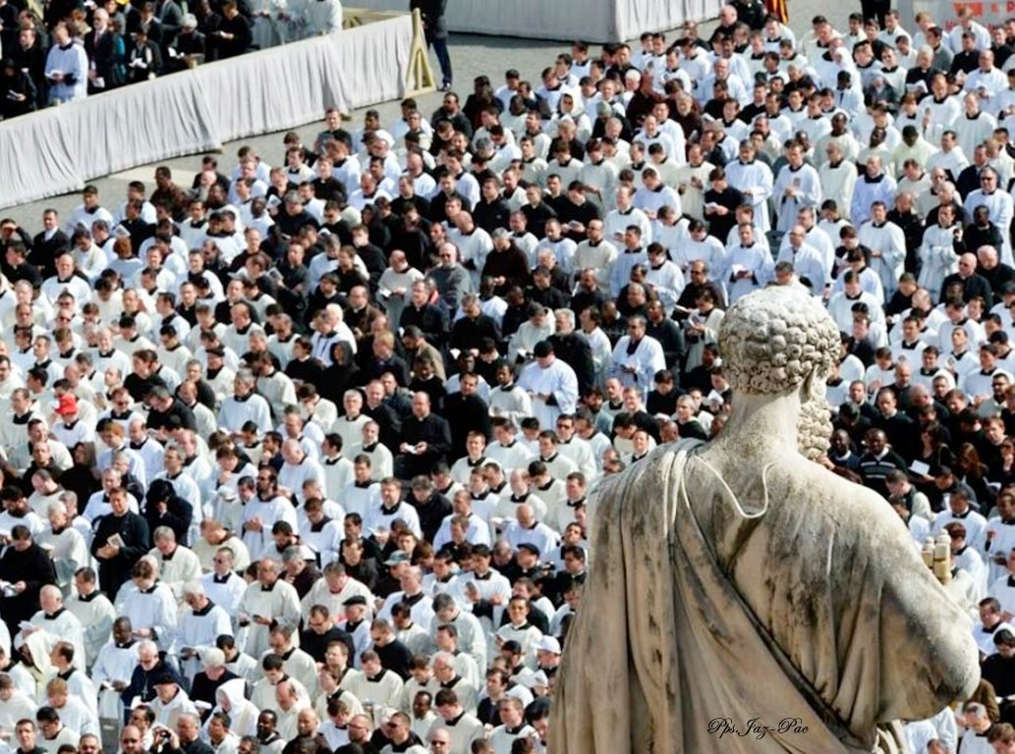

Slide 15
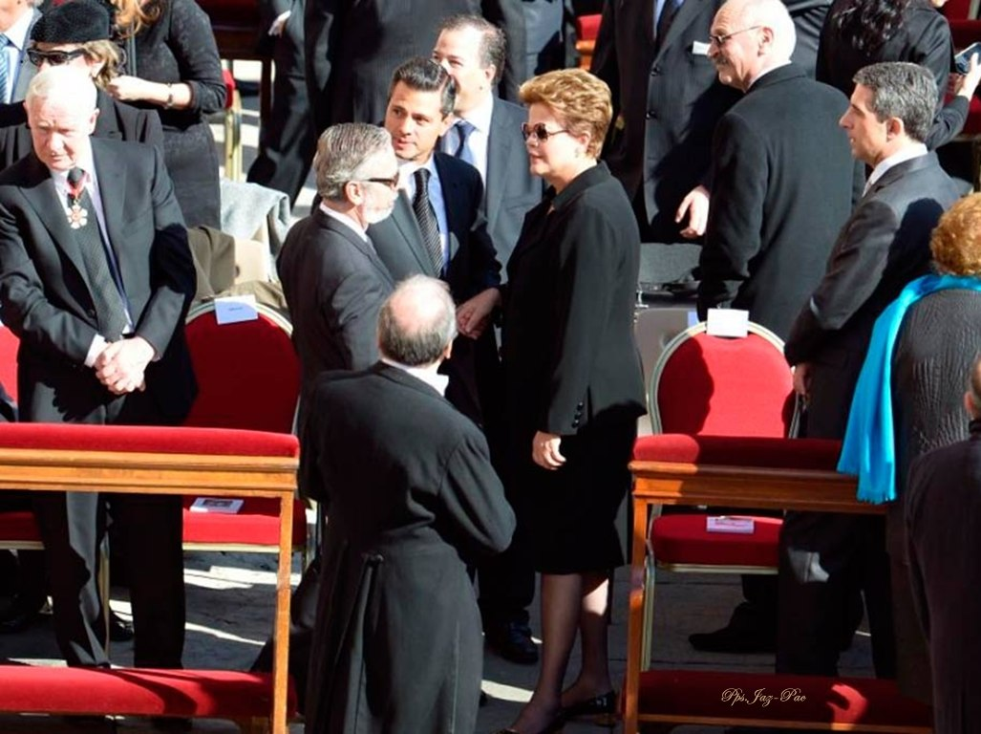

Slide 16
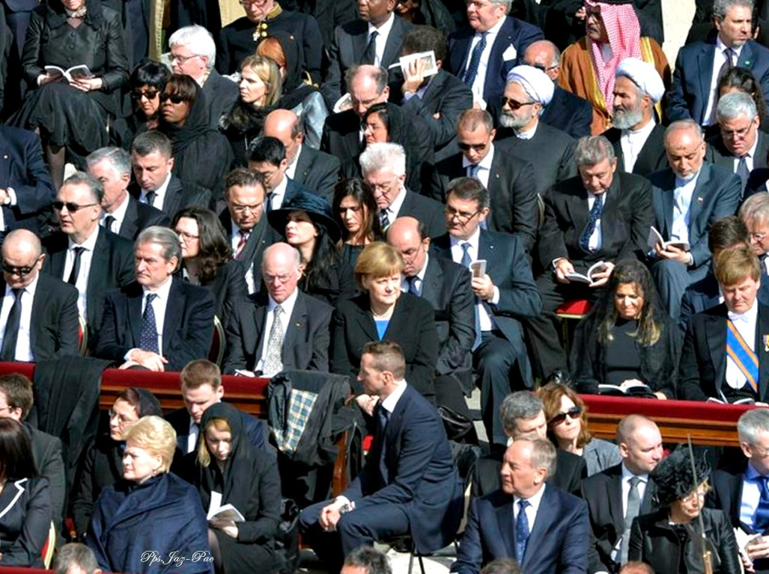

Slide 17
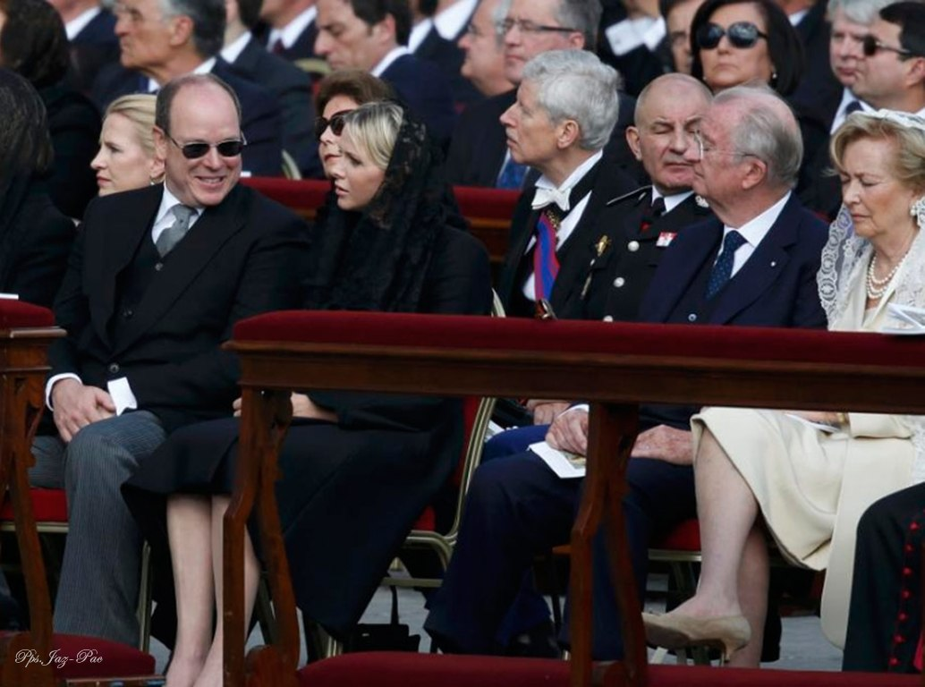

Slide 18
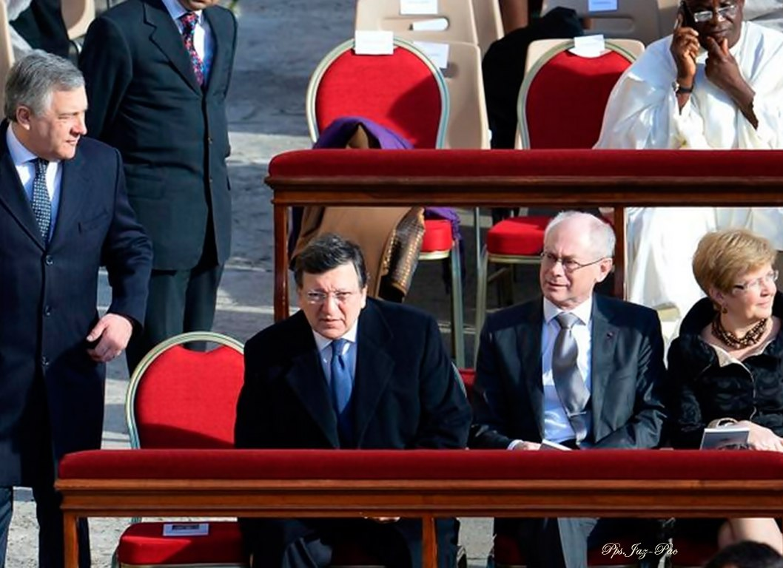

Slide 19
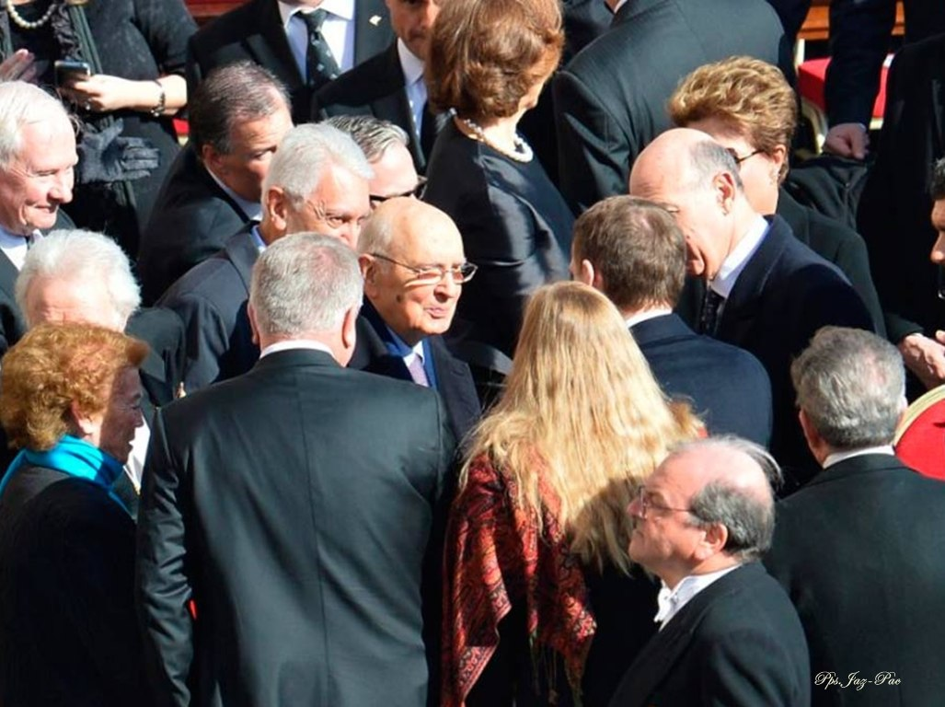

Slide 20
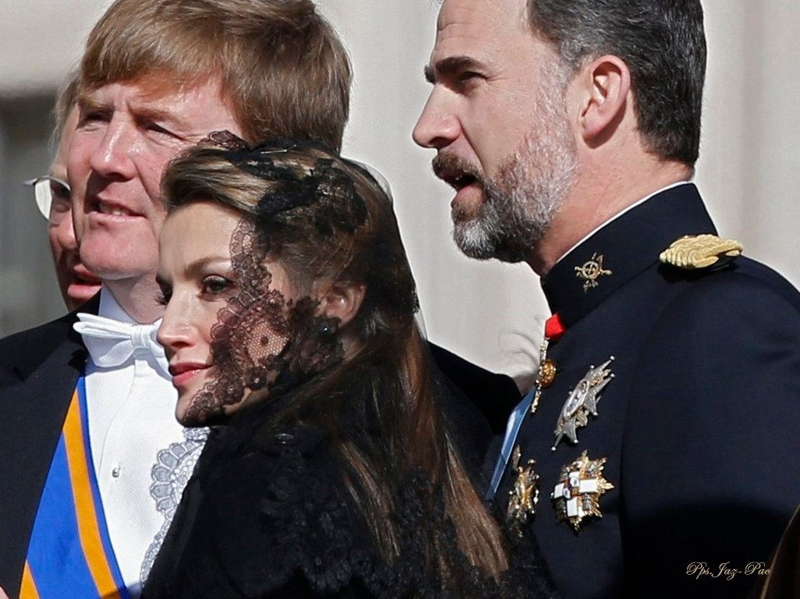

Slide 21
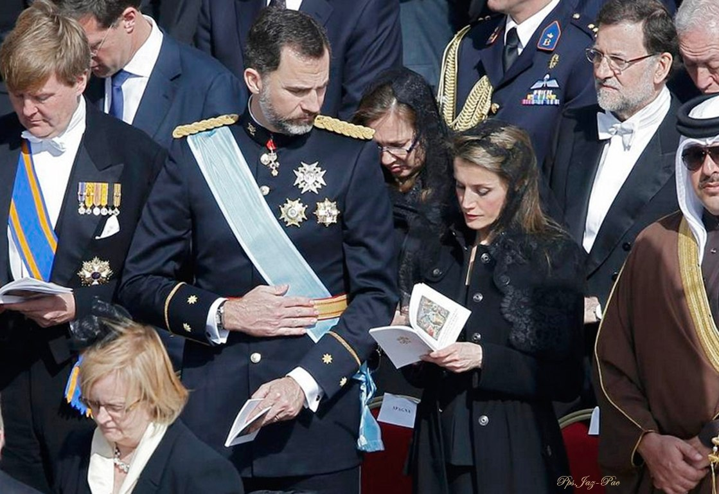

Slide 22
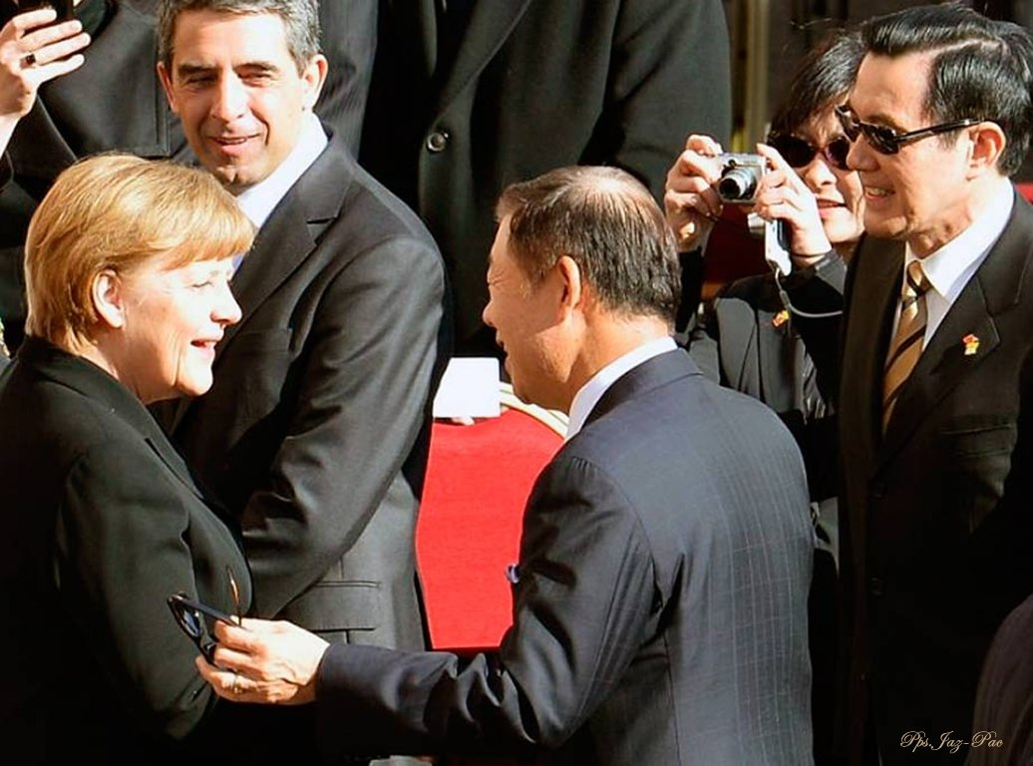

Slide 23
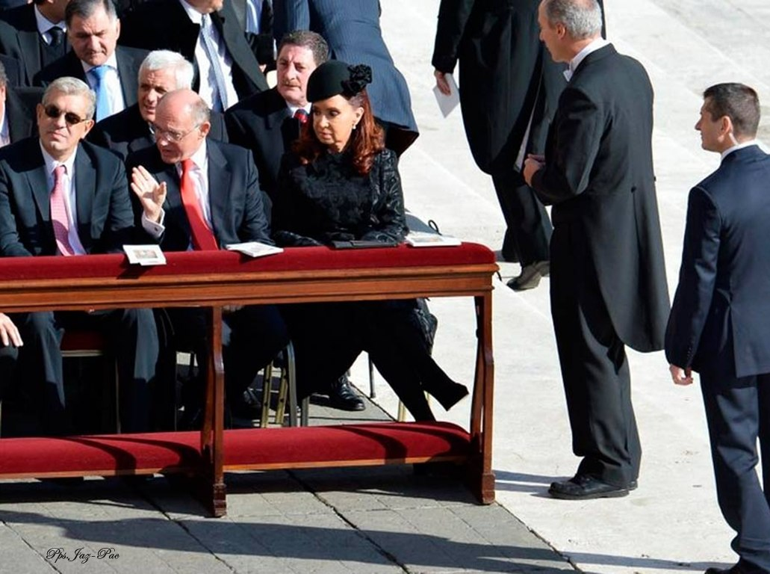

Slide 24
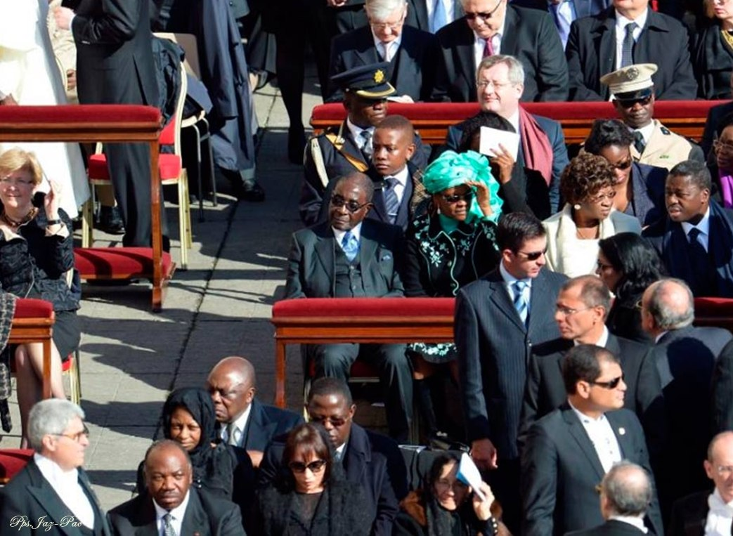

Slide 25
Baño de masas
Minutos antes del acto principal, el Papa ha recorrido el interior de la Basílica de San Pedro y ha recibido el anillo del pescador y el palio (una banda de lana blanca que se coloca sobre la casulla, un privilegio del obispo de Roma), dos de los símbolos del poder del Pontífice.
Los actos para la misa solemne de inicio de Pontificado del Papa Francisco habían comenzado en el Vaticano con la llegada del Pontífice a la plaza de San Pedro. Francisco ha llegado a la plaza, abarrotada de fieles en un papamóvil sin urna de cristal, una imagen que no se veía desde que la seguridad de Juan Pablo II reforzó el vehículo oficial tras el atentado de Alí Agca en 1981. En este baño de masas, Francisco ha bendecido a la multitud y en concreto, a los niños y a algún discapacitado, a los que se ha acercado personalmente.
'Miserando ataque eligiendo' (Le miró con misericordia y le eligió) será el lema de su Pontificado y el emblema de la Compañía de Jesús sobre un sol radiante será su escudo papal.

Slide 26
Tras el recorrido por San Pedro, el Papa ha vuelto a la sacristía al lado de la estatua de La Piedad de Miguel Ángel para colocarse los ornamentos litúrgicos. A las 9.30 horas, El Jesuita de 76 años ha visitado la tumba de San Pedro junto a los diez patriarcas de las iglesias orientales para rezar mientras se oye el canto 'Tu es Petrus', que representa la “unidad entre la Iglesia de Occidente y de Oriente", según el padre Federico Lombardi. Después, en procesión ha subido a la basílica y ha salido a la plaza de San Pedro, donde se le ha colocado el palio y se le ha entregado el anillo del Pescador, tras lo cual ha comenzado la misa.
Mientras tanto, en la plaza de San Pedro, han tomado posiciones los representantes de las 132 delegaciones que asisten a la ceremonia. La delegación española está presidida por los Príncipes de Asturias, Don Felipe y Doña Letizia, y por el presidente del Gobierno, Mariano Rajoy, y su esposa, Elvira Fernández, junto a los ministros de Exteriores, Interior y Justicia.

Slide 27
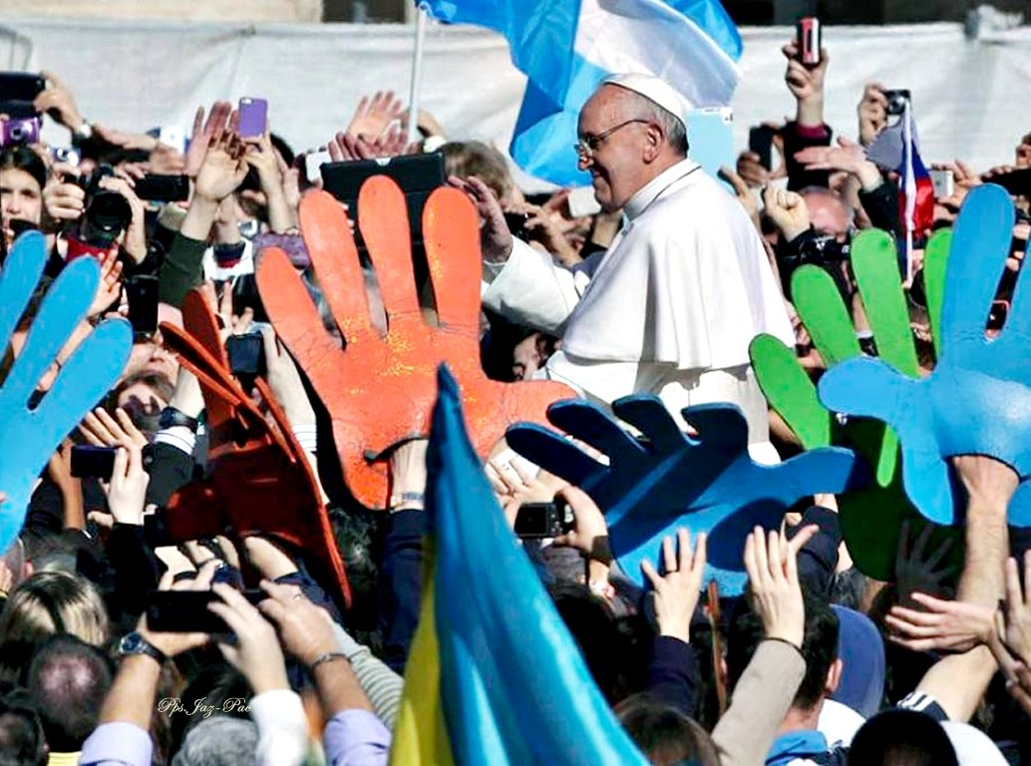

Slide 28
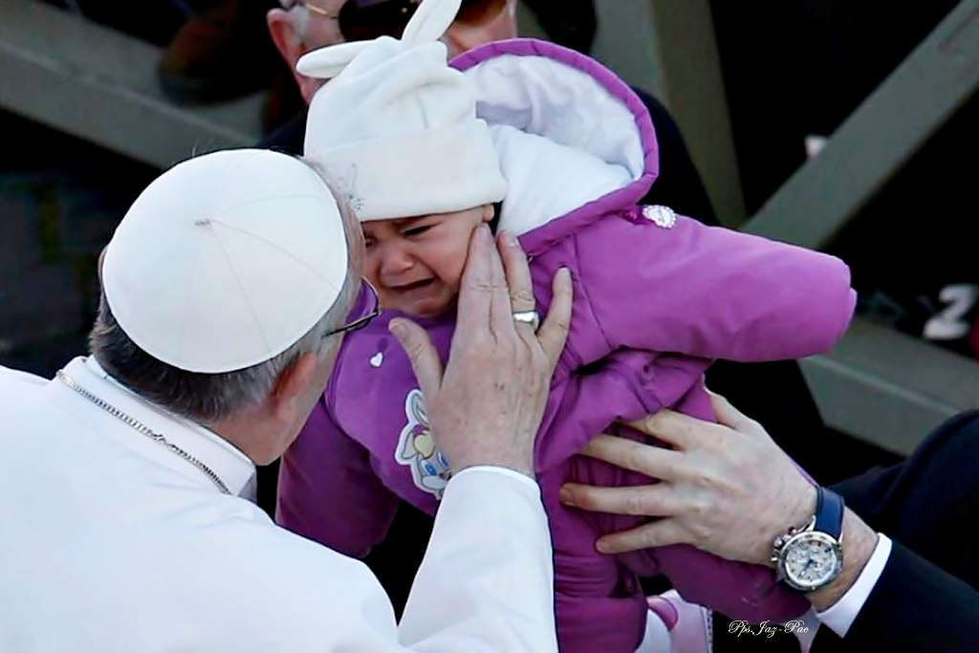

Slide 29
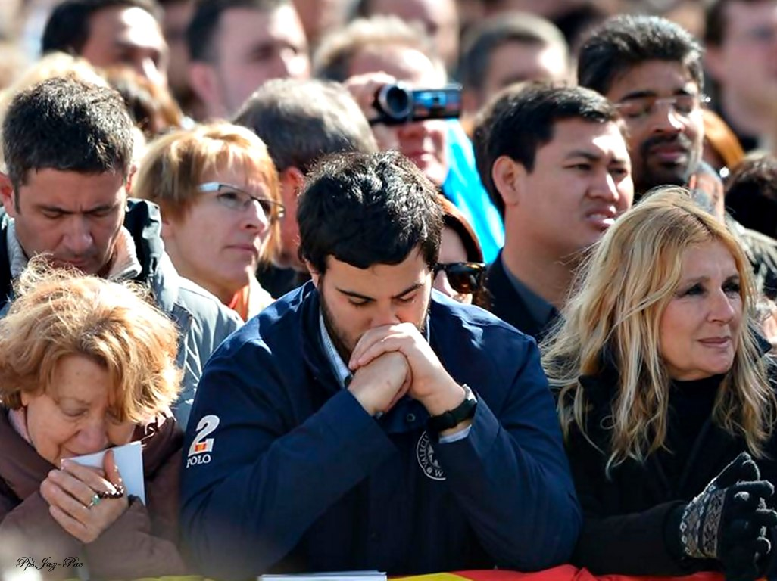

Slide 30
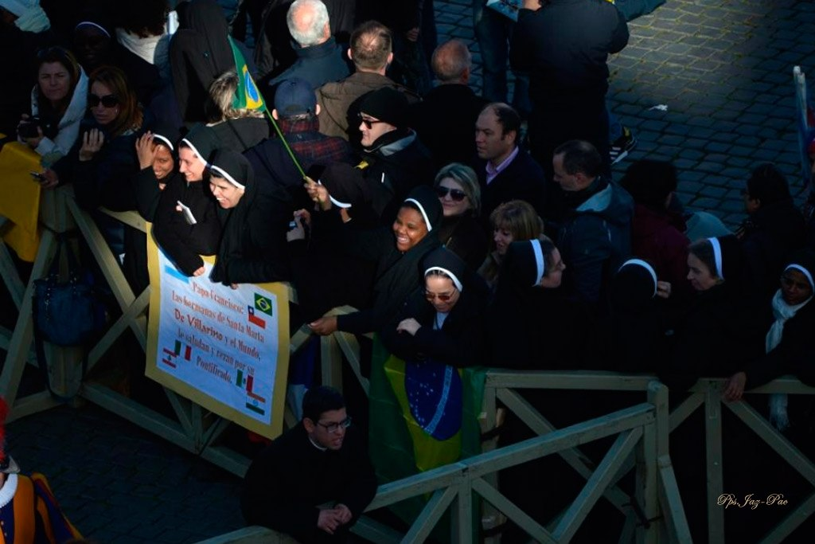

Slide 31
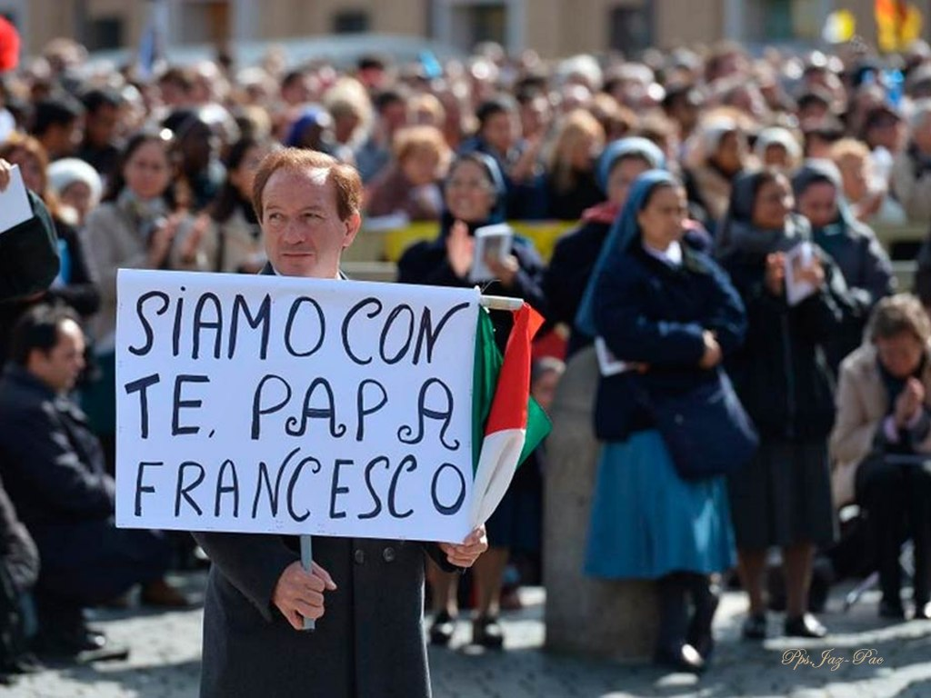

Slide 32
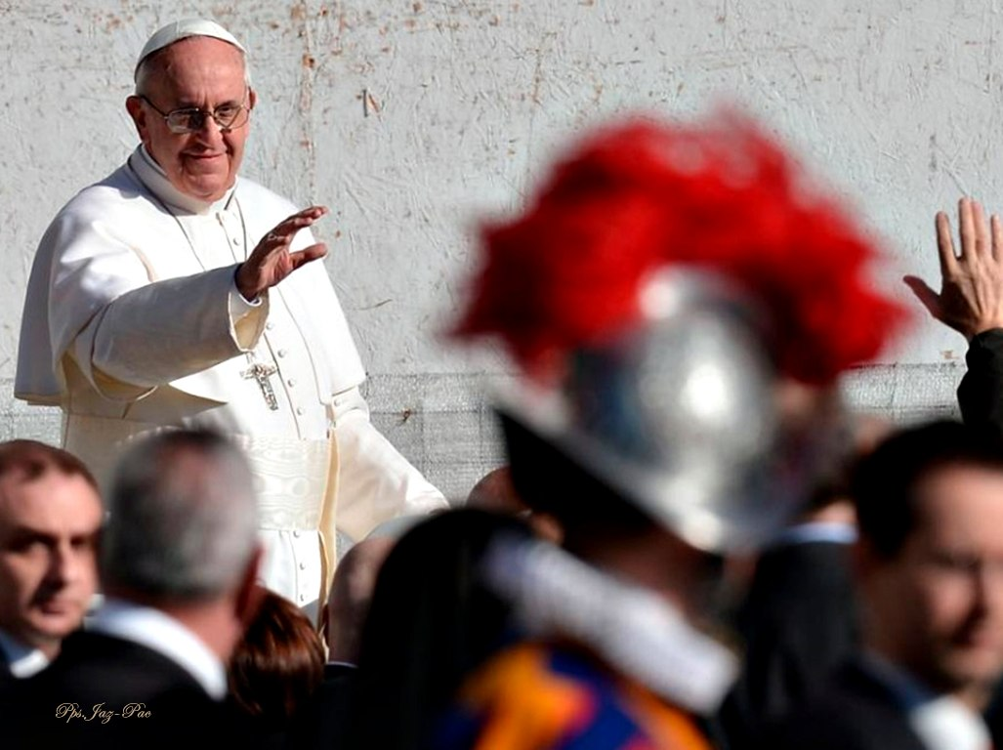

Slide 33
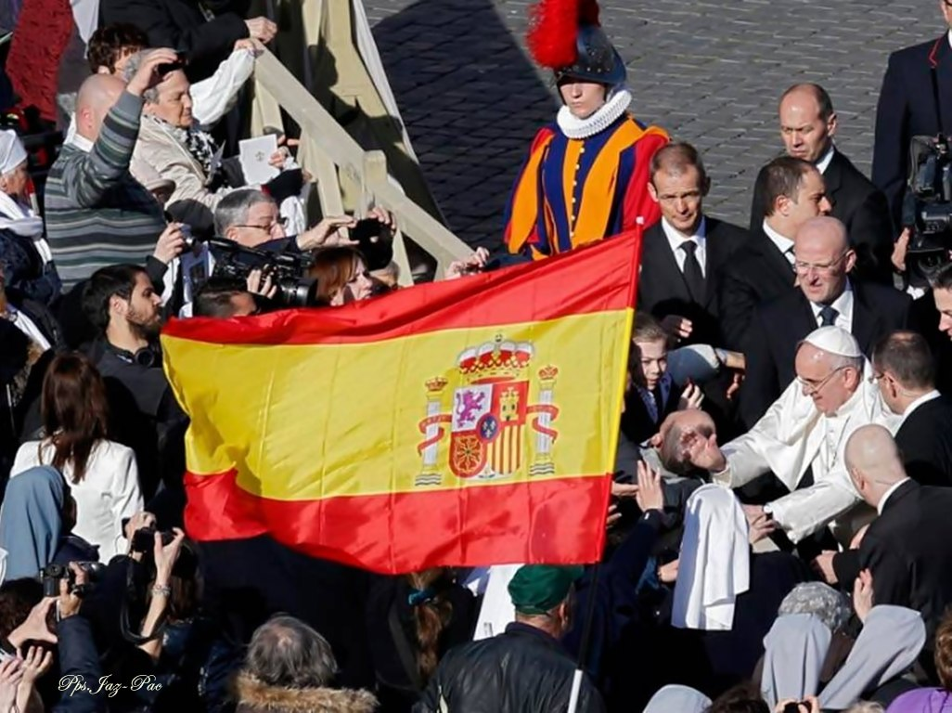

Slide 34
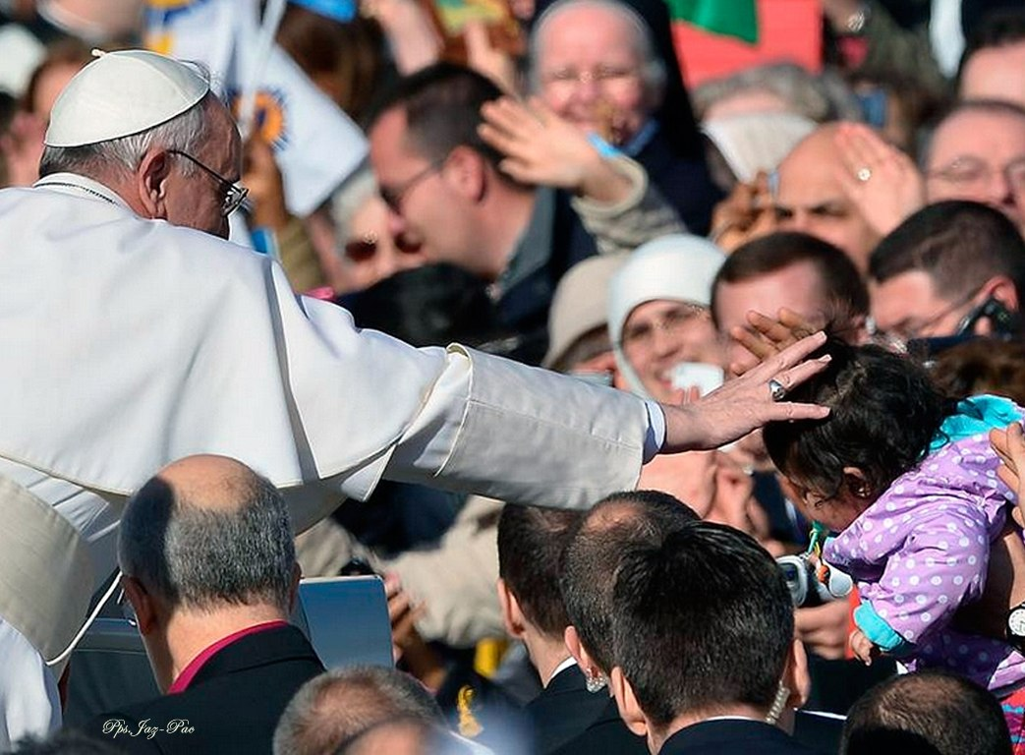

Slide 35
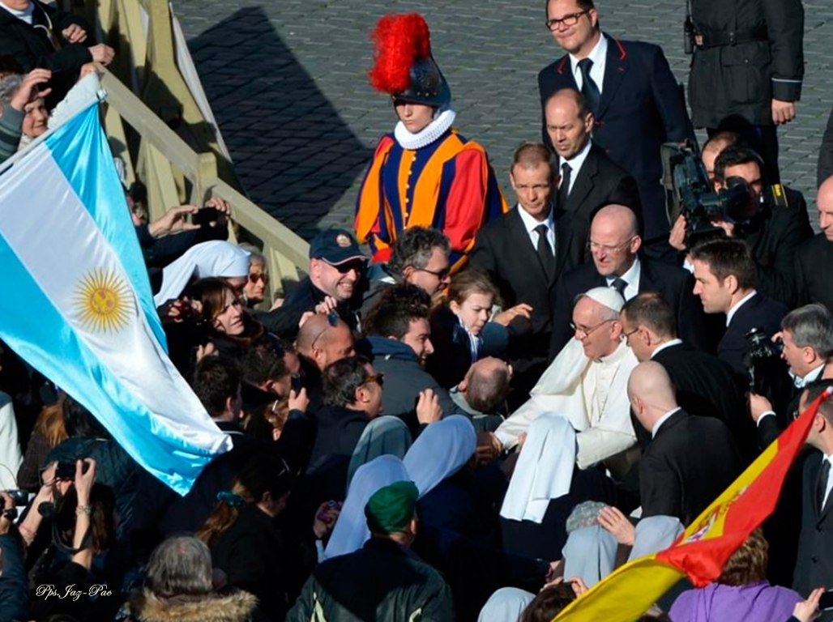

Slide 36
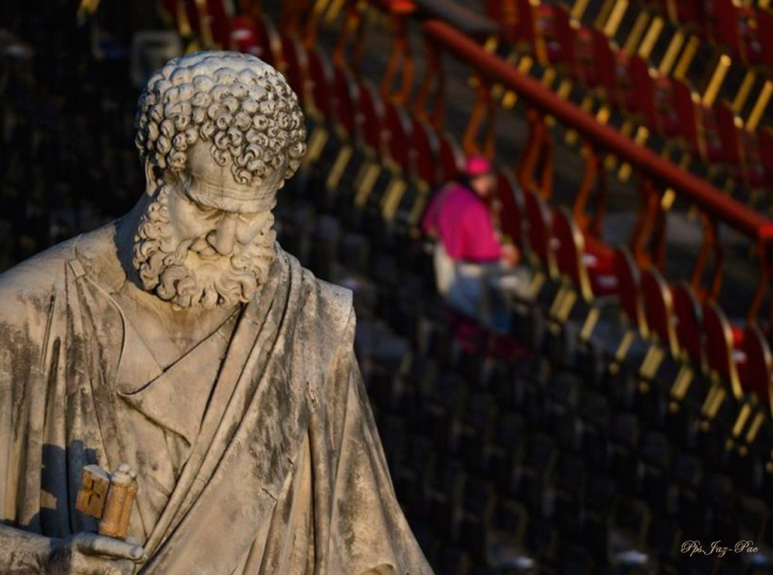

Slide 37
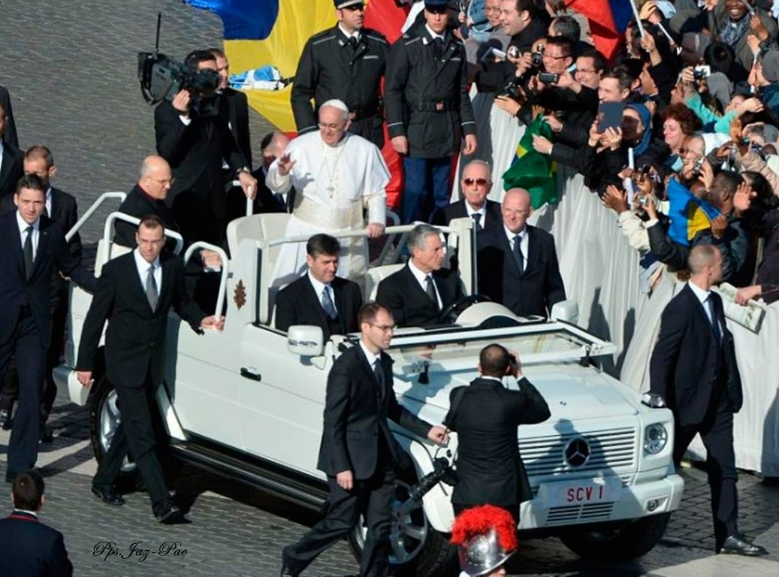

Slide 38
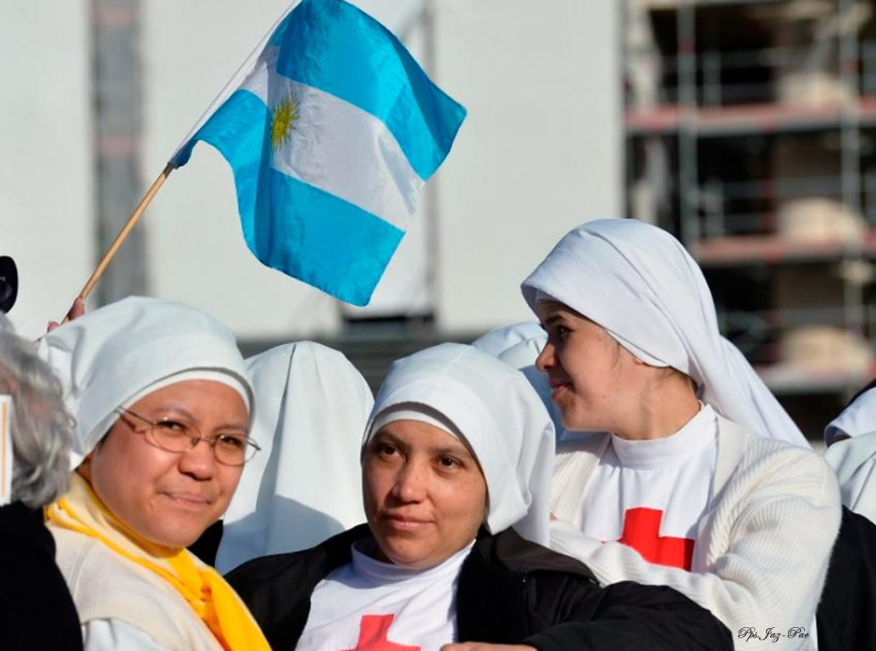

Slide 39
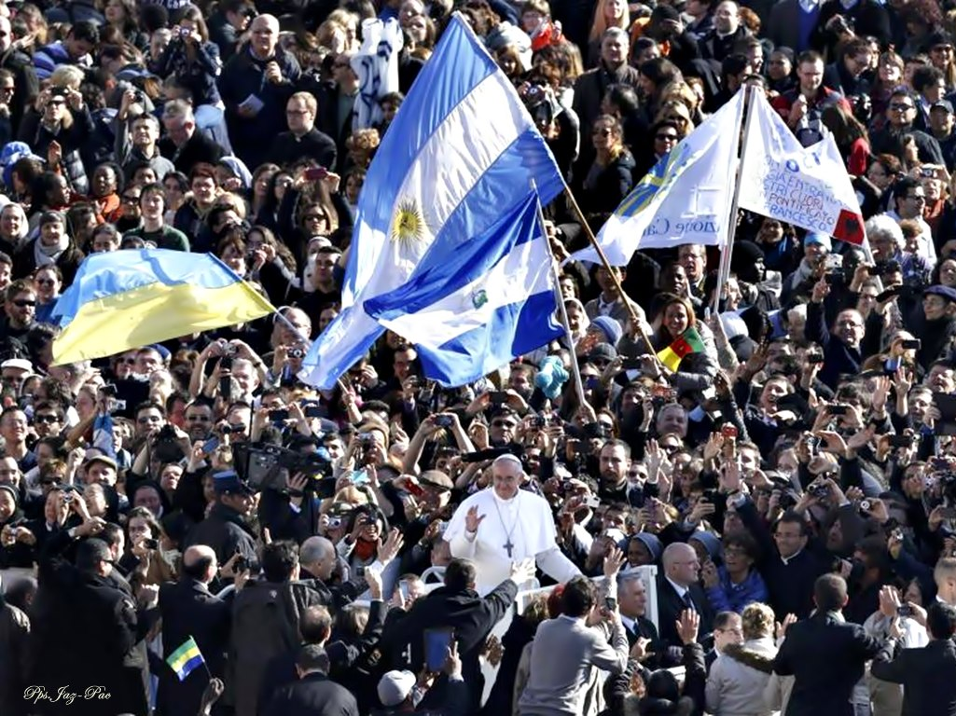

Slide 40
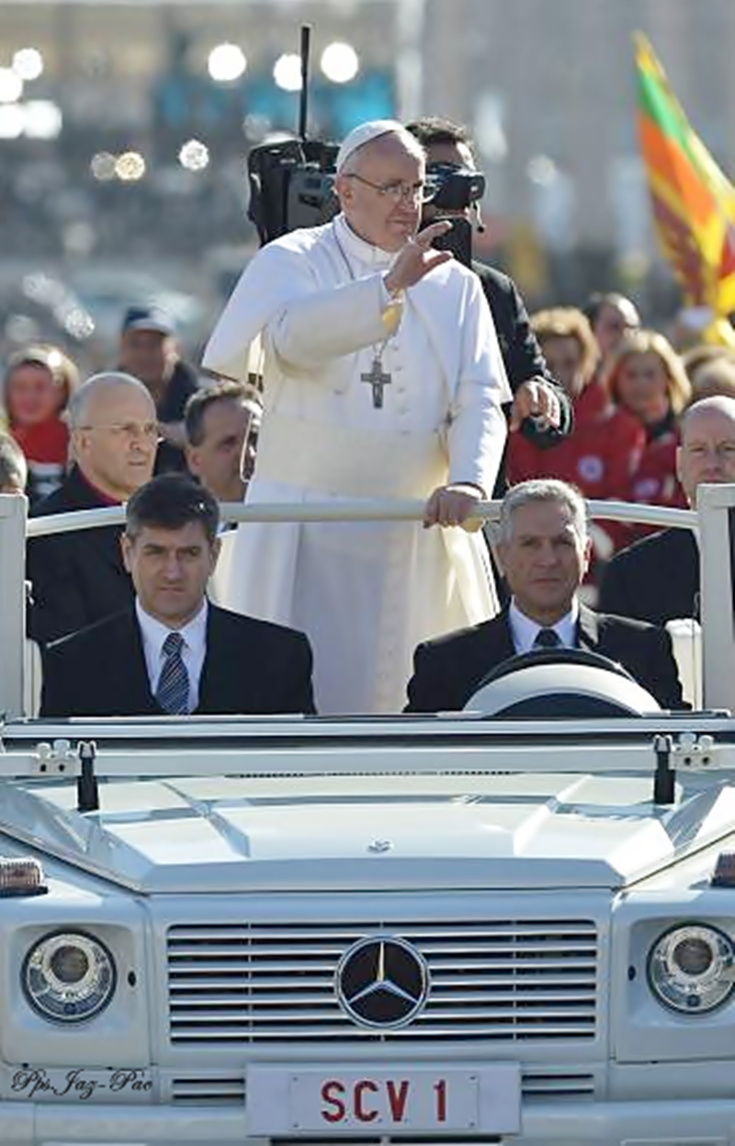

Slide 42
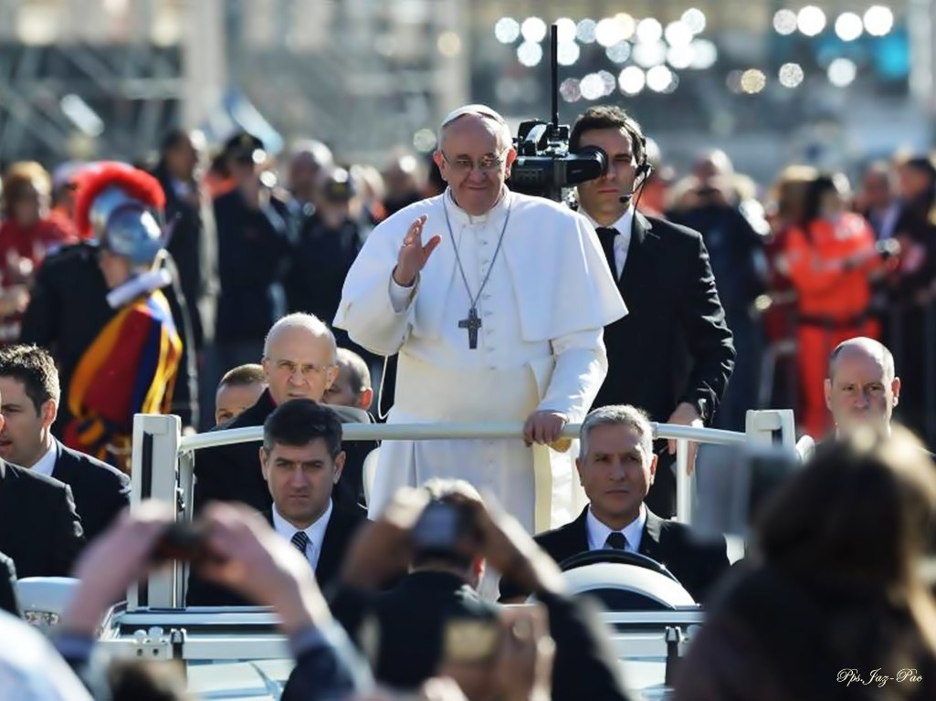

Slide 43
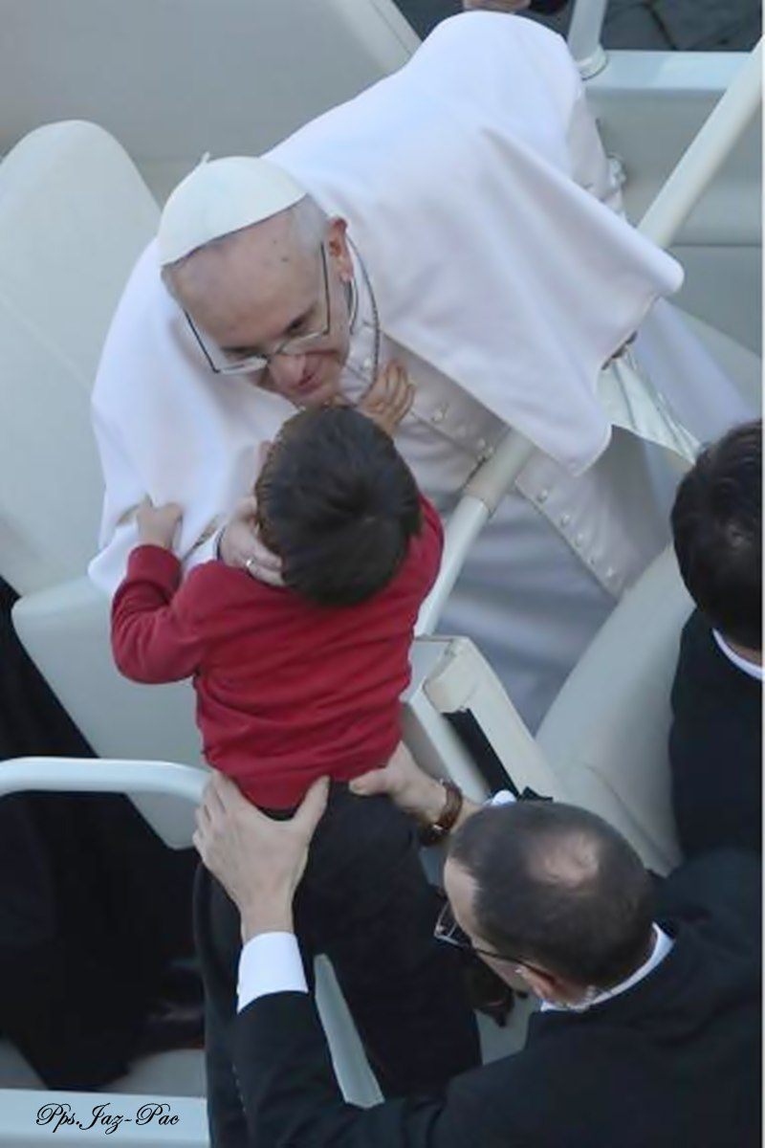

Slide 44
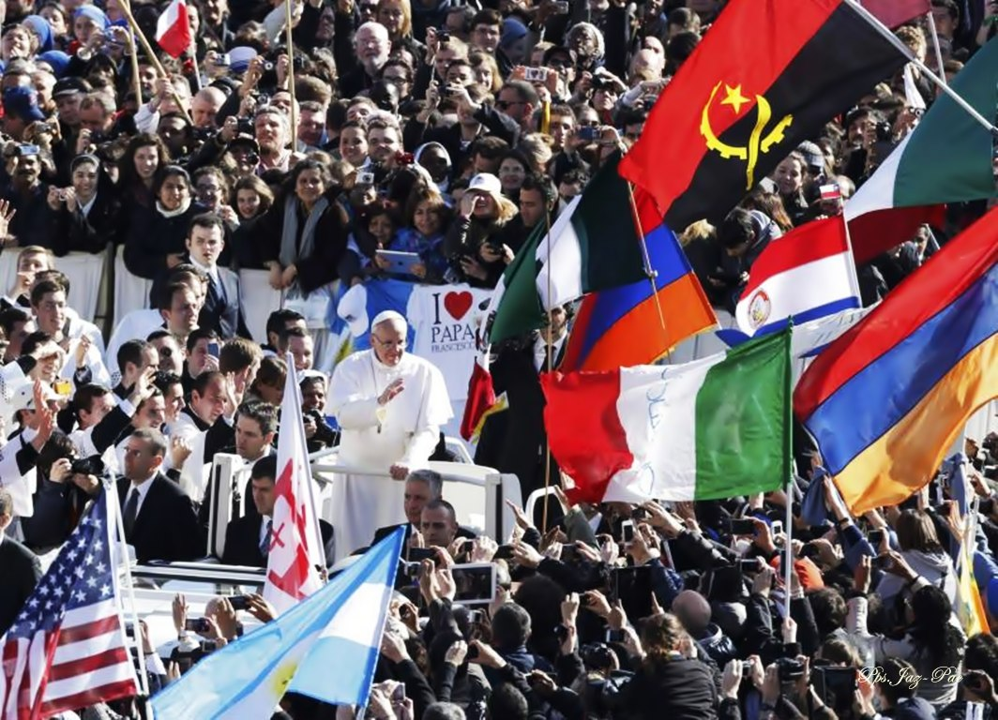

Slide 45
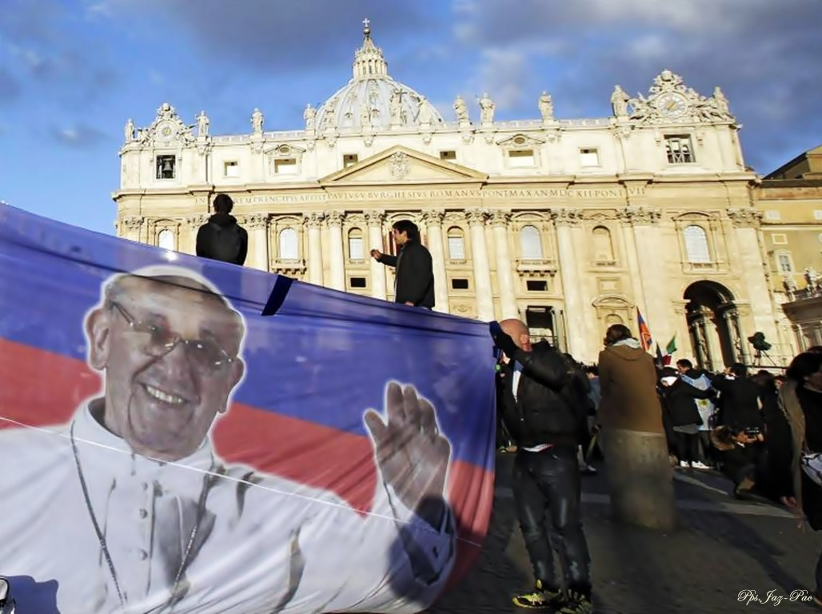

Slide 46
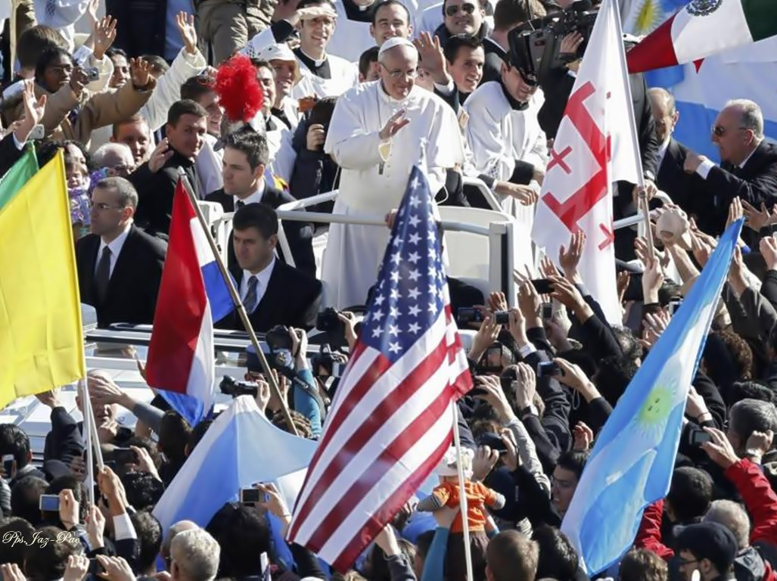

Slide 47
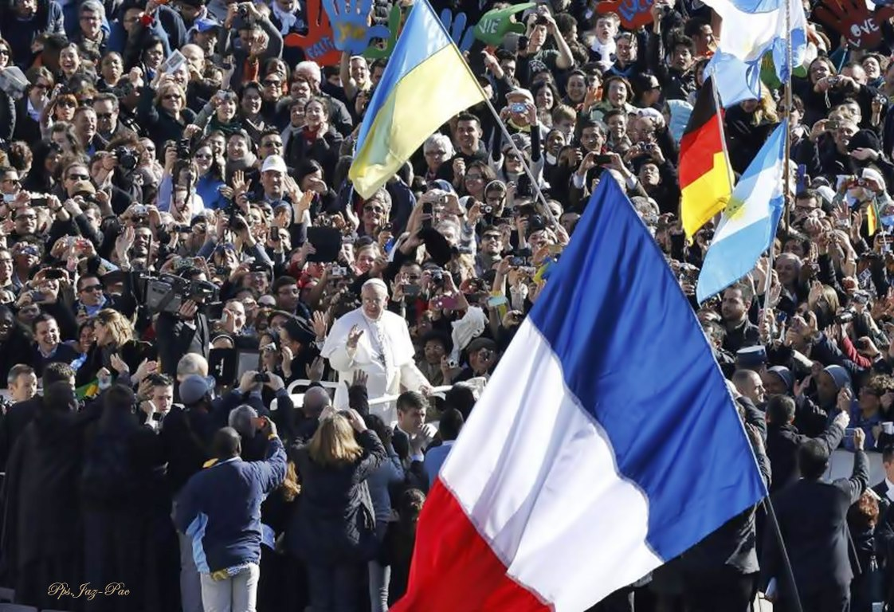

Slide 48
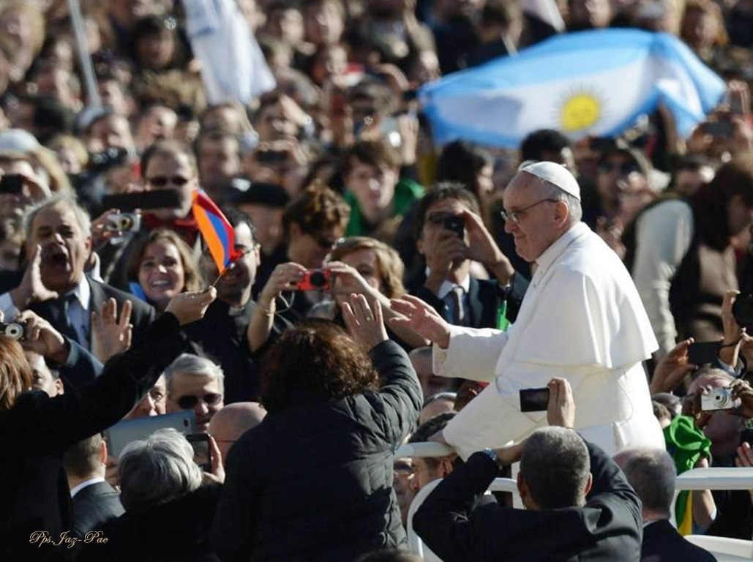

Slide 49
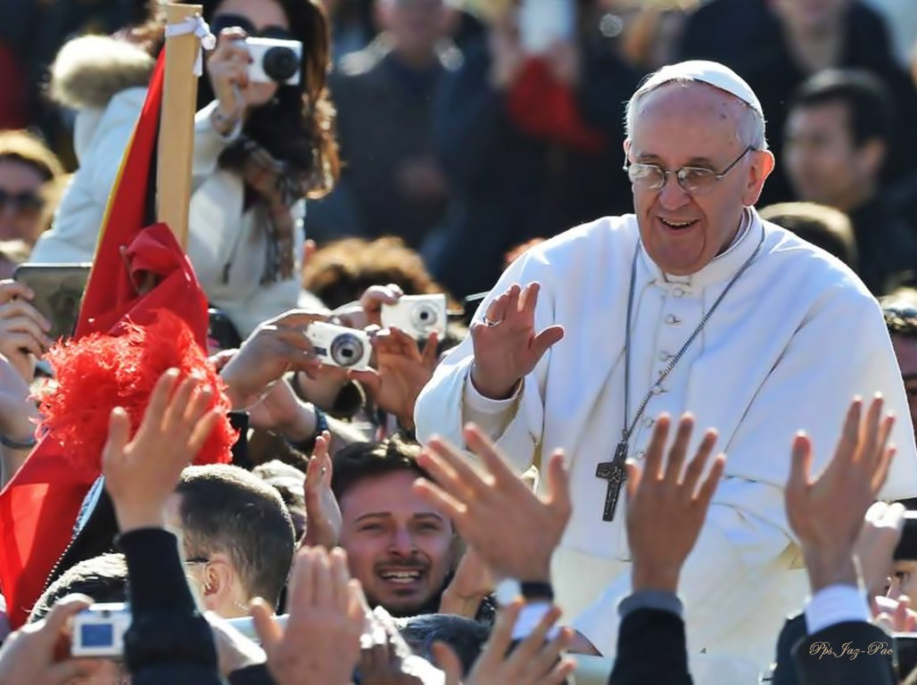

Slide 50
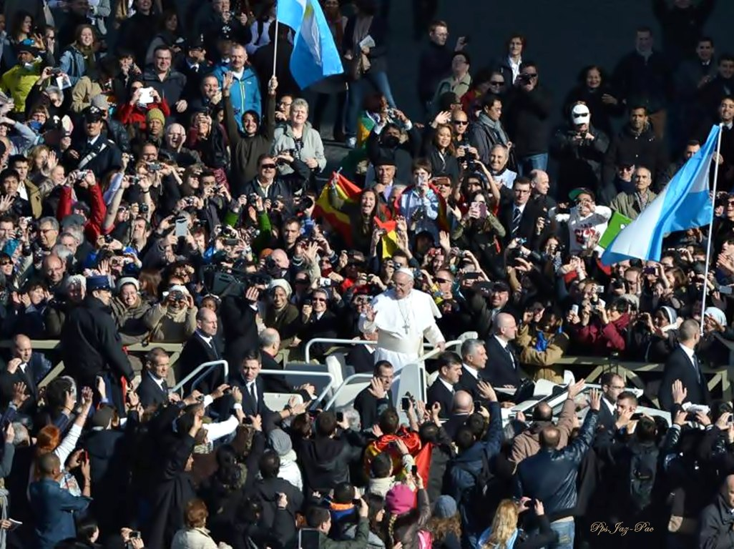

Slide 51
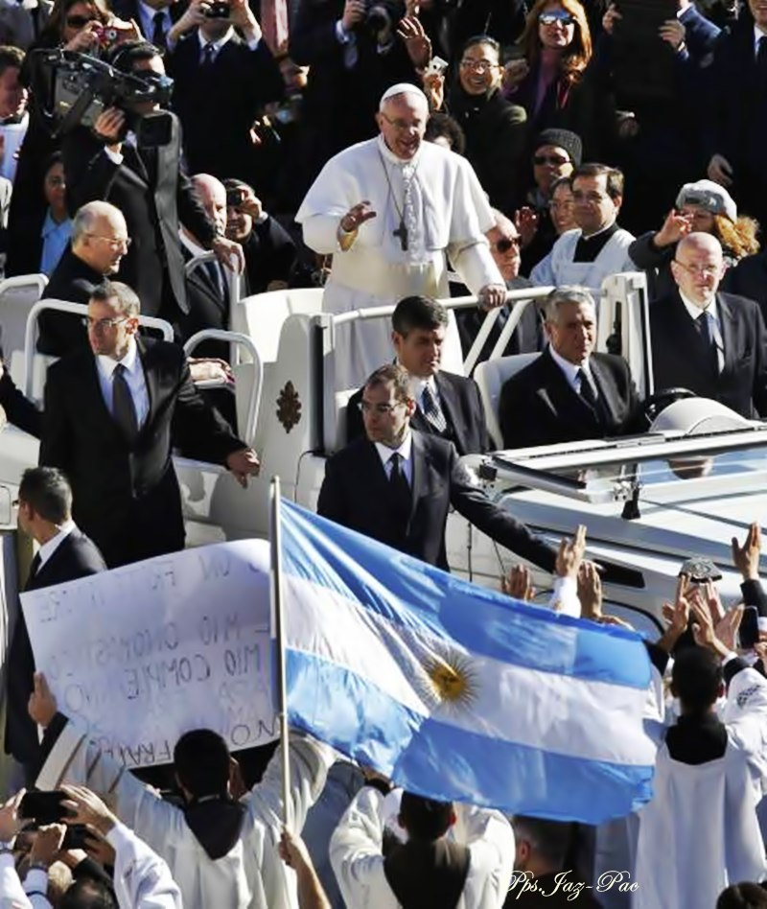

Slide 52
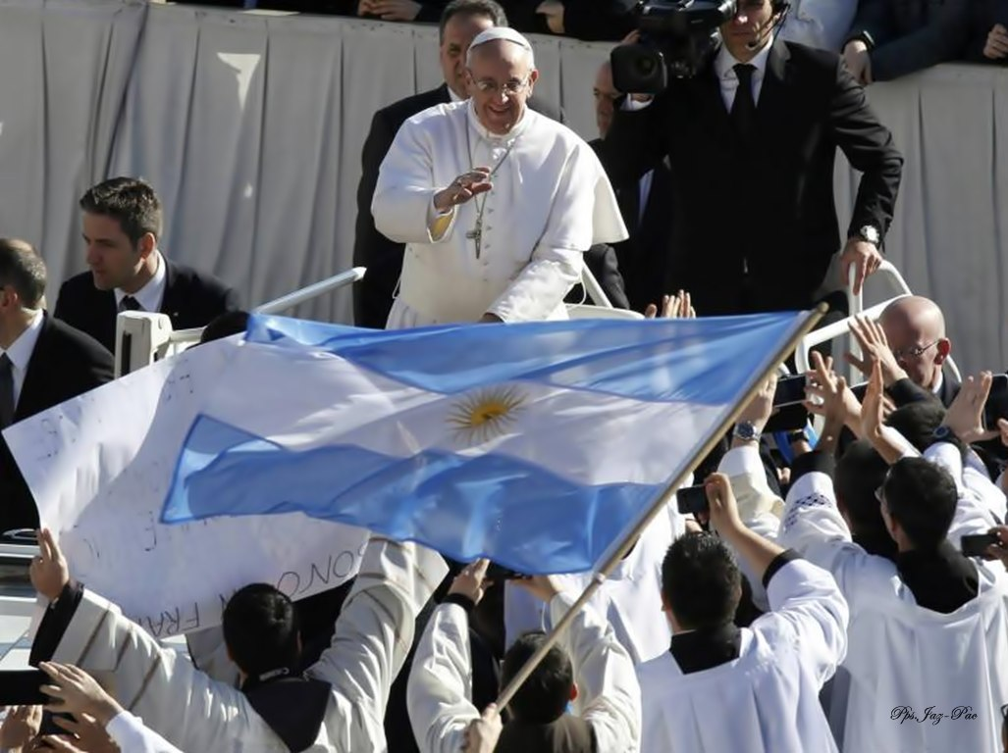

Slide 53
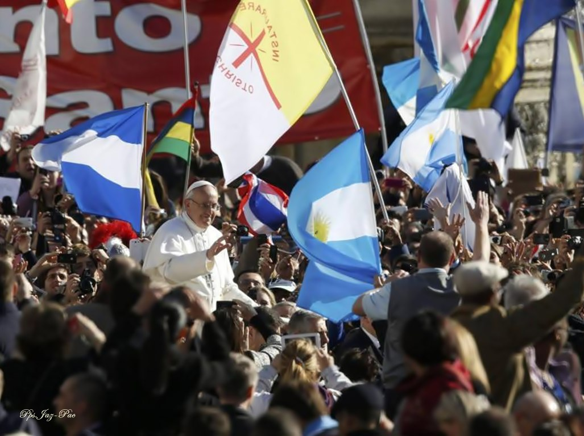

Slide 54
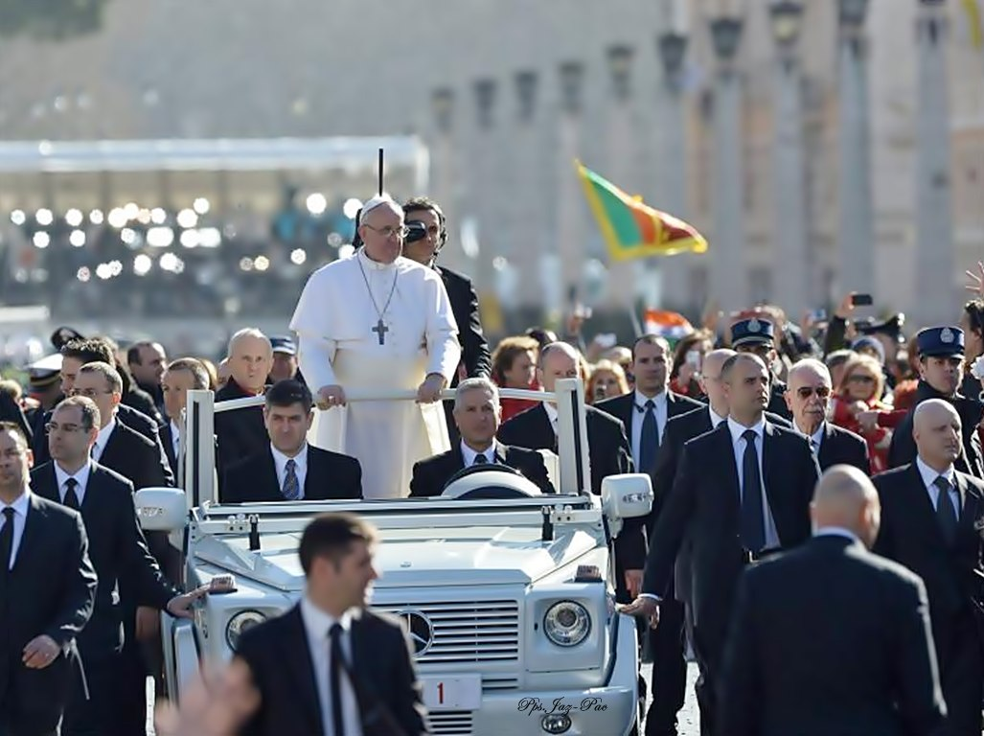

Slide 55


Slide 56


Slide 57


Slide 58


Slide 59


Slide 60

En la siguiente diapositiva podrán ver un video de la ceremonia

Slide 62

Jazmín – Francisco del Olmo

Slide 63




Accede a la sección que desees desde aquí:
PPS Exclusivos
Dedicatorias | Fechas Especiales | Graciosos | Historia y arte | Lugares | Musicales
Naturaleza y Ciencias | Política | Reflexión | Religiosos | Románticos | Salud
Si deseas recibir pps periódicamente en tu correo electrónico subscríbete aquí:

